Slide 1
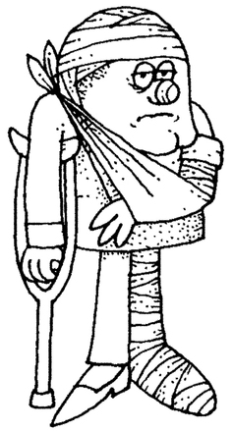
Wer ist wie, wo und überhaupt versichert?!

Slide 2

Das DRFZ ist bei der BGW versichert,
„Berufsgenossenschaft für Gesundheitsdienst und Wohlfahrtspflege“
Allgemein
Merken für den Durchgangsarzt
Versichert sind alle, die ein Vertragsverhältnis mit dem DRFZ haben.

Slide 3
Was ist ein Arbeitsunfall: Ein Unfall, der während der Arbeit oder auf dem direkten Weg zur und von der Arbeit geschieht, sowie der Weg zum Mittagessen und zurück.
Wann ist ein Unfallbogen auszufüllen: Nach einem Unfall mit einem Besuch beim Durchgangsarzt. Alle anderen „harmloseren“ Unfälle müssen ins Verbandsbuch eingetragen werden.
Wer ist unserer Durchgangsarzt: Die Charité Notaufnahme in der
Philippstraße 12, 10117 Berlin
Wer kann mich nach dem Durchgangsarzt
weiter behandeln, wenn nötig:
Ein Arzt deiner Wahl (Hausarzt)
Wo finde ich einen Unfallbogen/
wo gebe ich ihnen ab:
Im Intranet unter Job Safety, Arbeitsunfälle oder in der Personalstelle, bei der auch der ausgefüllte Bogen eingereicht werden muss.

Slide 4
Wer muss von meinem Unfall wissen: Nach Arbeitsschutzgesetzt, §5 Abs.1 EFZG ist jeder arbeitsunfähig erkrankte Arbeitnehmer gesetzlich verpflichtet seinem Arbeitgeber (Bei uns die Personalstelle) die Arbeitsunfähigkeit und deren voraussichtliche Dauer unverzüglich mitzuteilen - im Normalfall am ersten Tag in den ersten Betriebsstunden. Ebenso ist die für den Arbeitgeber bestimmte Ausfertigung (Krankschreibung) der Arbeitsunfähigkeitsbescheinigung unverzüglich bei der Personalstelle einzureichen.

Slide 5
Betriebsausflüge/ Dienstgänge:
Wann bin ich versichert?
Betriebsausflüge müssen von der Leitung des Institutes genehmigt werden und Dienstgänge innerhalb der Arbeitszeit im Ausgangsbuch an der Pforte eingetragen werden.
Wo beginnt und wo endet mein Versicherungsschutz?
Der Versicherungsschutz umfasst den direkten Hin- und Rückweg von Dienstgängen, offiziellen Veranstaltungen oder Betriebsausflügen.
Was sollte man Bedenken?
Der Versicherungsschutz entfällt, wenn einzelne Beschäftigte oder ein Teil der Gruppe sich alternativ zum genehmigten Programm entfernen!

Slide 6
Noch offene Fragen?
Bitte ruft uns an:
Herr Schnurre (Personalangelegenheiten): -613
Herr Günther (FASI): -722

